Slide 1





《高分辨率ＳＡＲ 图像桥梁自动提取算法》
•读书报告及实现与总结
魏屹海
中国科学院空天信息创新研究院
航天与微波遥感系统部（六部）

Slide 2



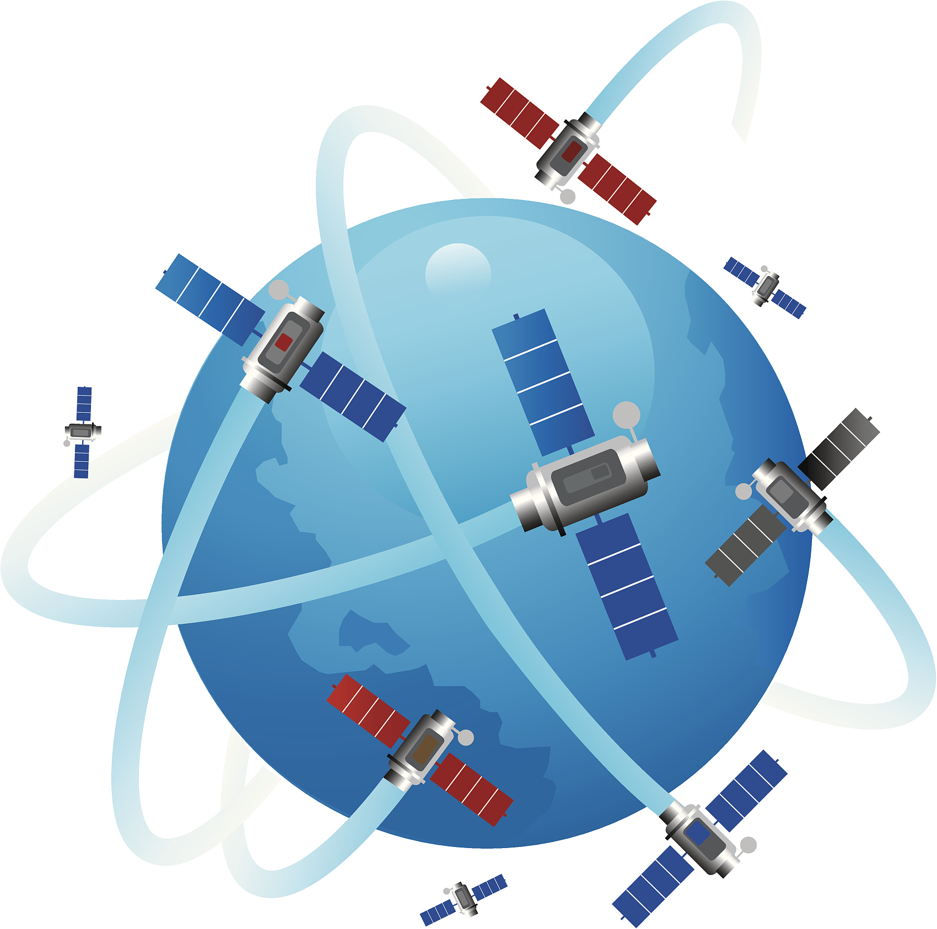
目录
目录
1.写在前面
2.论文内容
3.算法实现
4.分析与总结

Slide 3
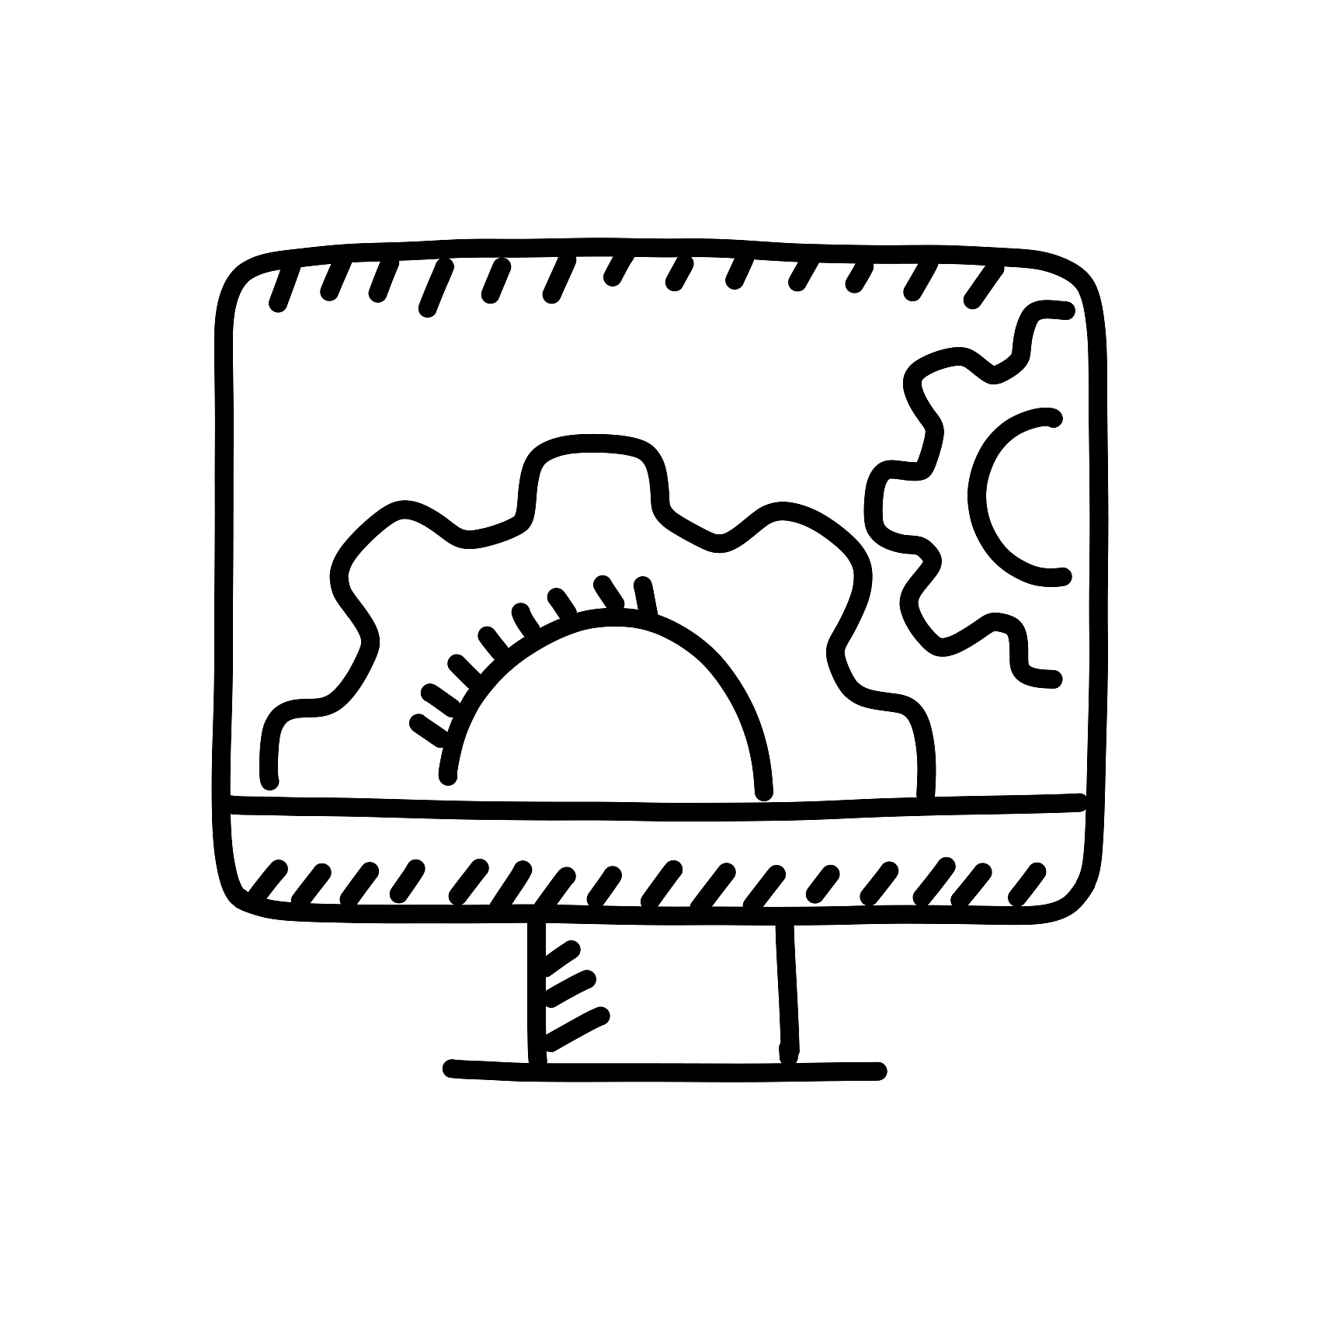
写在前面
阅读论文
此PPT主要分为三个部分，第一部分主要未为阅读《高分辨率SAR图像桥梁自动提取算法》这篇文章之后，阐述文章中所采用的方法。
复现算法
第二部分为我依照此文章的方法，利用目前所拥有的SAR图像，复现文章中的桥梁提取算法。在该部分我会详细说明实现算法时的每一步的步骤，包括文章中省略与未提及的部分。
分析与总结
第三部分是我对根据这篇文章复现的算法进行的分析与总结，说明算法存在的问题与不足，以及总结该算法的思想与适用情况。

Slide 4
论文内容
该文章的内容与亮点
对于合成孔径雷达获取到的图像，需要对SAR图像做特征提取。针对图像中桥梁的特征，该文章提出一种自动提取算法。
对于其他的桥梁检测算法，大部分算法都需要人为的干预性或者阶段性的中断处理，不能保证算法的自动化提取。与其他方法相比，该文章提取算法在灰度阈值和面积阈值方面都做了改进， 并做到根据不同图像自动化处理， 在桥梁提取阶段缩小了搜索区域， 减少了计算的复杂度，更符合实际工程化需求。
该文章的算法思想
利用改进的Otsu阈值法将图像二值化，针对面积属性，利用连通域标记法和Otsu算法思想自适应地剔除非河流区域；通过提取河流主干线与河流边界的交点初步锁定桥梁的位置与搜索区域；利用边界集合间最小距离法提取出桥梁边界集合，通过最小二乘法拟合出桥梁两侧的边界直线。

Slide 5

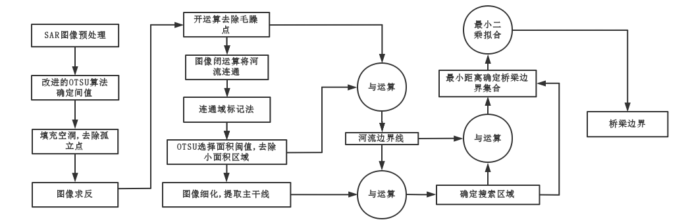
论文内容（技术流程）
为什么在高分辨SAR图像中可以提取桥梁特征？
在桥梁的灰度特征方面：桥梁一般由钢筋水泥构成， 介电常数较高，加上垂直于桥梁入射会形成二面角反射，这些都会导致桥梁的后向散射增强，使其灰度值在SAR图像中呈现接近于白色的高亮度特征。
桥梁的空间几何特征方面：桥梁多位于河流之上，并将河流分割成不连续的片段，桥梁两侧呈现出２条平行的直线并与河流主干线垂直，两端多连接陆上交通，两侧则是水体。
灰度特征
空间几何特征
提取高分辨SAR图像中的河流与桥梁
算法步骤
SAR图像预处理
河流分割
河流边界及主干线的提取
搜索区域的确定
桥梁边界集合的提取
桥 梁 边 界 拟 合

Slide 6
论文内容（技术流程）
图像预处理
图像分割是整个桥梁提取过程的基础，而 SAR图像的斑点噪声对分割效果有明显的干扰作用， 分割前要对图像进行预处理。兼顾算法效率和准确度的情况下，本文采用了中值滤波进行去噪，取得了较好的效果和执行效率。为了得到更好的分割效果，采用直方图均衡化处理来增强图像的对比度。
提取河流
根据桥梁是建立在河流之上的这一先验知识，提取桥梁的第１步是先把河流分割出来。由于在SAR 图像的成像过程中，水体的后向散射系数很低，导致水体在SAR图像中表现为接近黑色的低灰度区域，根据水体的这一特征可以进行图像分割处理。
改进的Ｏｔｓｕ阈值
为了满足自动化提取的要求，本文针对水体在SAR图像中的特征，采用改进的Otsu（最大类间方差） 阈值分割方法，可以根据不同的图像自适应地选取分割阈值。

Slide 7
论文内容（技术流程）
改进的Ｏｔｓｕ阈值
根据河流在SAR图像中的灰度特征，可以知道河流的灰度值多集中在灰度直方图中灰度较低的狭窄区域，那么造成Otsu阈值会偏向于类内方差较大的背景区域，使许多非河流区域被错分到水域来，造成大量虚警。
本文的阈值分割方法中，设用Otsu方法找出的阈值为Ｔ。将灰度值大于Ｔ的像素分到背景中。对 于灰度级在［０，Ｔ］的像素，再次使用Otsu准则求出分割阈值Ｔ’作为最终的分割阈值。该方法能较好地提取出方差较小的目标，并且没有人为选取因素的影响，做到了针对不同图像的自适应选取。
形态学处理
初步分割的结果是河流呈现大片的连续区域， 而阴影等干扰信息则是琐碎的小块区域。 首先用形态学的开运算去除毛糙点， 并将相邻很近的小碎块连通起来。 然后通过面积阈值将河 流与小区块区分开。面积阈值的选取是个难点，这里既要保证自动化的选取要求，又要保证剔除干扰的准确性。
为 此 ，本文首先利用形态学的腐蚀膨胀算法将河流连通起来，使整条河流作为一个整体，而非单独的 片段。这一步是很有必要的：一是去除了孤立的极小干扰，如几个像素大小的干扰区域；二是在面积维度上最大程度地区分了干扰信 息和河流信息；三是为后续提取河流的主干线做准备。

Slide 8
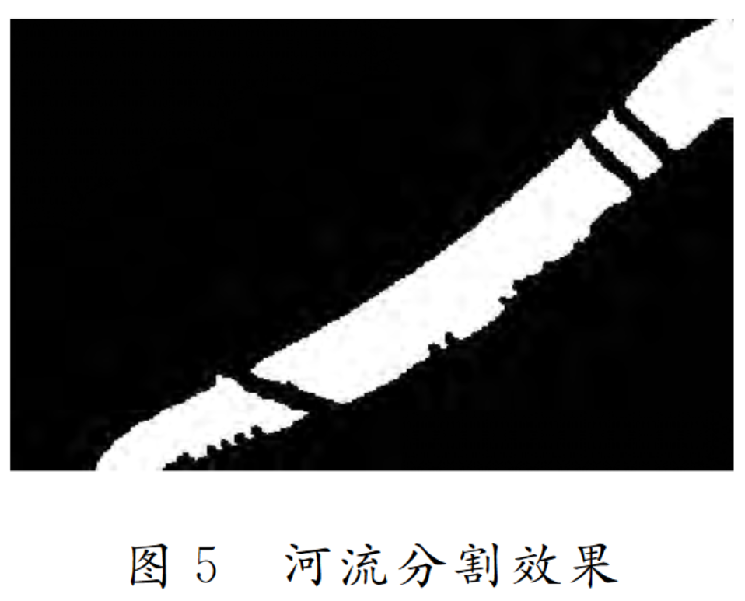
论文内容（技术流程）
连通域标记
为了计算河流和干扰信息的面积，首先要将各个连通区域标记起来，再统计他们的面积和坐标信息。 在二值图像中，２个像素连通是指它们相邻且灰度值相等。２个像素相邻叫做邻接，邻接性一般有２种：４邻接和８邻接（如图４所示），由此得到连通性也有２种：４连通和８连通。连通域标记法就是在此基础上，将各个连通区域标识为唯一的ＩＤ值。本文通过连通域标记法对分割后的图像进行连通域标记，分别统计出它们各自的面积。
自适应选取面积阈值
通过连通域标记法将图像中的前景色标记为各个独立的连接分量并计算它们的面积。对这些面积进行Otsu分析，得到一个面积阈值，通过该面积阈值剔除小的连通域。实现了面积阈值选取的自动化。得到的图 像与前文闭运算处理后的图像做“逻辑与”运算得到河流区域。

Slide 9
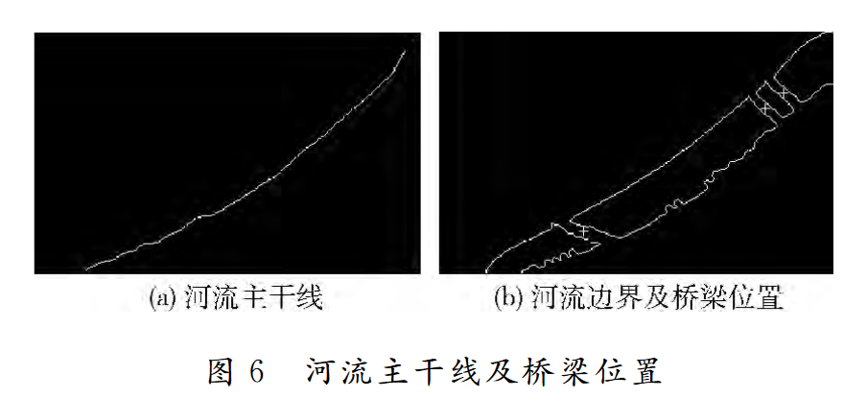
论文内容（技术流程）
文献中没有给出具体的提取主干和边界的方法，在第二部分算法实现中存在问题，在桥梁横跨河流区域无法将河流主干连成一体。
河流主干线和边界的提取
对连通后的整条河流作形态学的图像细化运算，将河流减小为单个像素宽的线。细化操作的每次应用都会从二值图像物体的厚度中删除１个或２个像素，重复执行细化操作直到图像停止变化为止。最终得到河流的主干线，如图６（ａ）所示。
对图５做边缘检测，得到河流边界线并与河流主干线做图像的逻辑与运算得到若干交点，根据交点间的距离信息对交点进行配对儿处理，通过每对儿交点的中点即可确定桥梁的中心位置。如图６（ｂ）所示为河流边界线和得到的桥梁中心点位置。

Slide 10
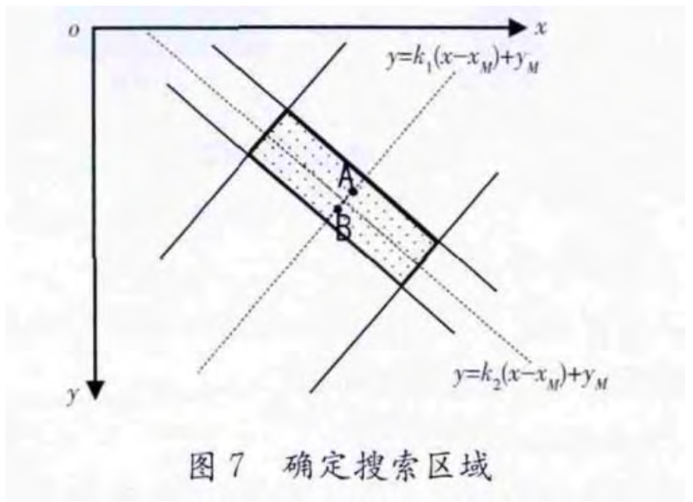
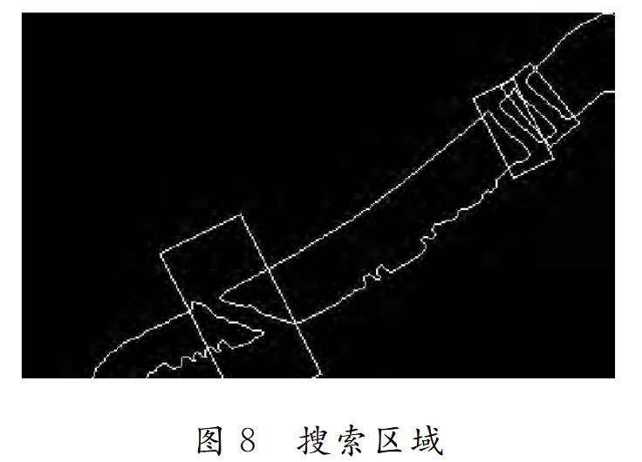
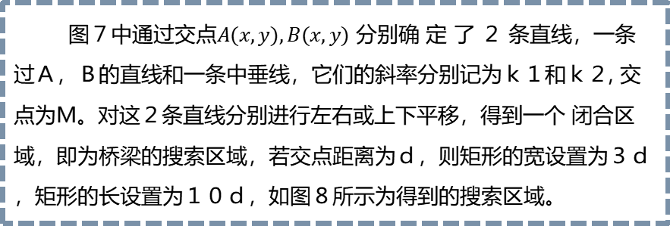
论文内容（技术流程）
定位桥梁位置并确定搜索区域
河流主干线和河流边界的交点即为桥梁所在的点，通过这２个交点可以确定一个矩形搜索区域，首先计算出过这２点的直线及其中垂线，通过平移得到一个搜索区域，如图７所示。
图７中通过交点$A(x,y),B(x,y)$ 分别确 定 了 ２ 条直线，一条过Ａ，Ｂ的直线和一条中垂线，它们的斜率分别记为ｋ１和ｋ２, 交点为M。对这２条直线分别进行左右或上下平移，得到一个 闭合区域，即为桥梁的搜索区域，若交点距离为ｄ，则矩形的宽设置为３ｄ，矩形的长设置为１０ｄ，如图８所示为得到的搜索区域。

Slide 11
论文内容（技术流程）
集合间最小距离法提取桥梁
在桥梁的邻域内，河流的边界间以接近于最小距离的宽度呈现出２条近似平行的直线。首先提取河流的主干线，它与河流边界的交点附近可以确定边界集合对儿，从而缩小了搜索区域，同时解决了如何使河流边界间两两配对儿的问题。
在搜索区域内确定２个边界集合，记为SA和SB，定义dist(A,B)为集合A,B的距离，则集合间的最小距离如下所示：
然后根据集合间最小距离法，计算桥梁边界集合Sa和Sb，即SA和SB集合间距离与其最小距离相接近的边界点的集合，如下所示
式中：λ—距离容差，一般取１～３个像素。

Slide 12
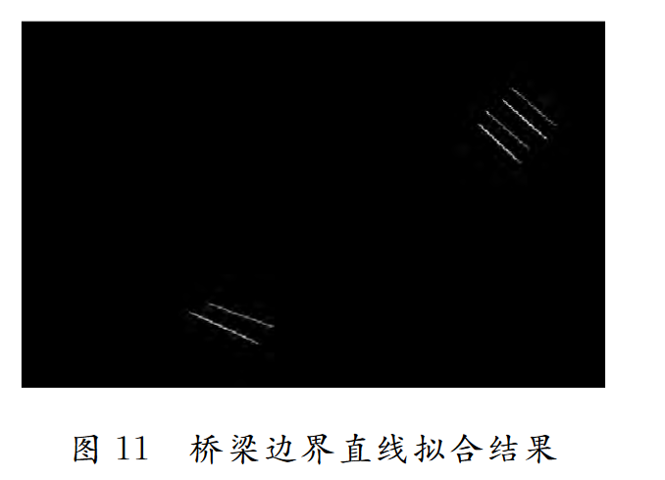
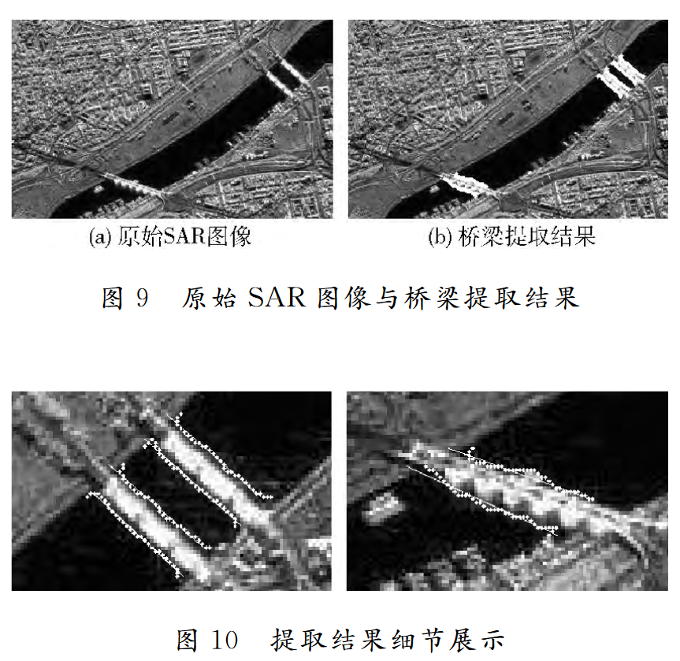
论文内容（实验结果）
最小二乘法拟合出桥梁边界线
我们可以通过对集合Sa和Sb做最小二乘线性拟合，得到桥梁的边界直线。最小二乘拟合即通过 “最小化误差的平方和”来寻找数据的最佳函数匹配。
实验结果
本文使用Sandi实验室的真实SAR图像作为实验用图，如图9(a)所示，分辨率为1m*1m。桥梁边界点集合提取效果如图9(b)、图10所示，桥梁边界直线的拟合结果如图11所示。图中可以看出，本论文所提出的算法可以较好的提取出桥梁边界，并且整个过程是自动化完成的，无需人工干预。

Slide 13
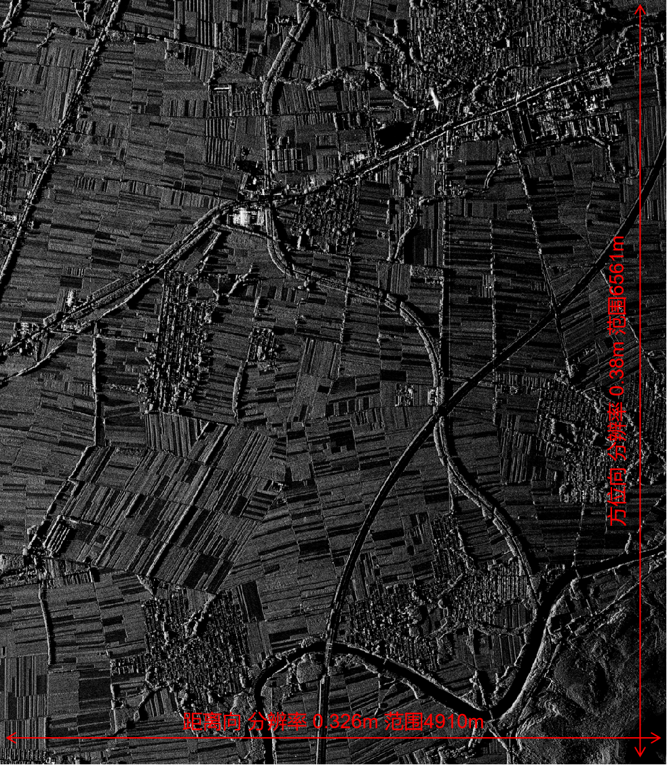
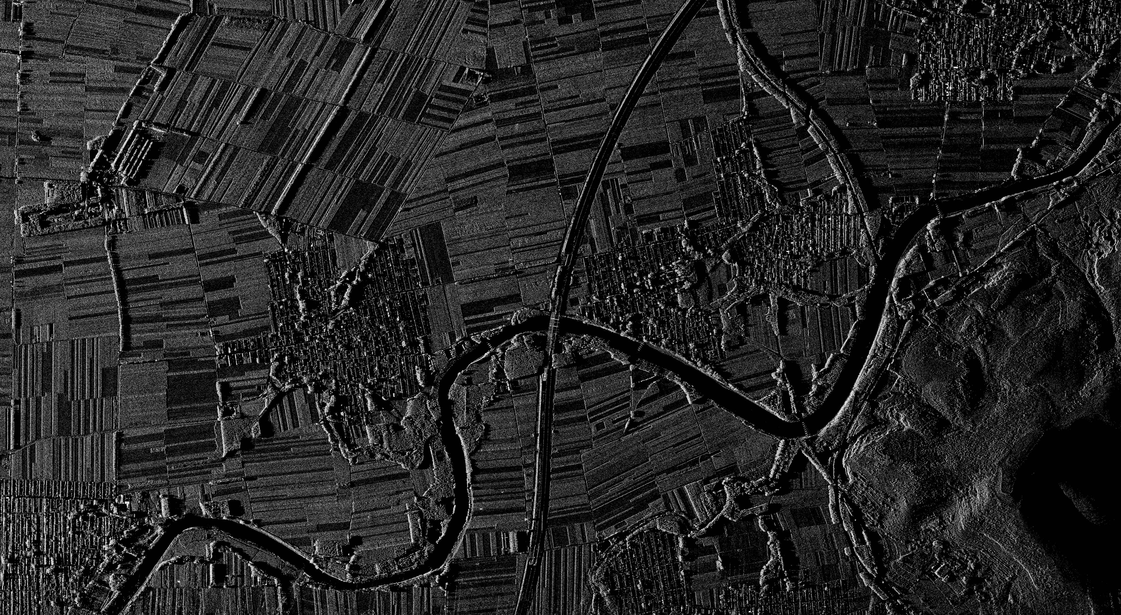
算法实现（数据准备及读取）
采用一张由x波段，分辨率为0.32mx0.38m的高分辨SAR图片进行算法复现，该地区属于北方平原。图片底部有一条蜿蜒的河流，高速横穿而过。
为了方便桥梁检测算法验证，将图片裁剪至只有桥梁和背景部分。

Slide 14
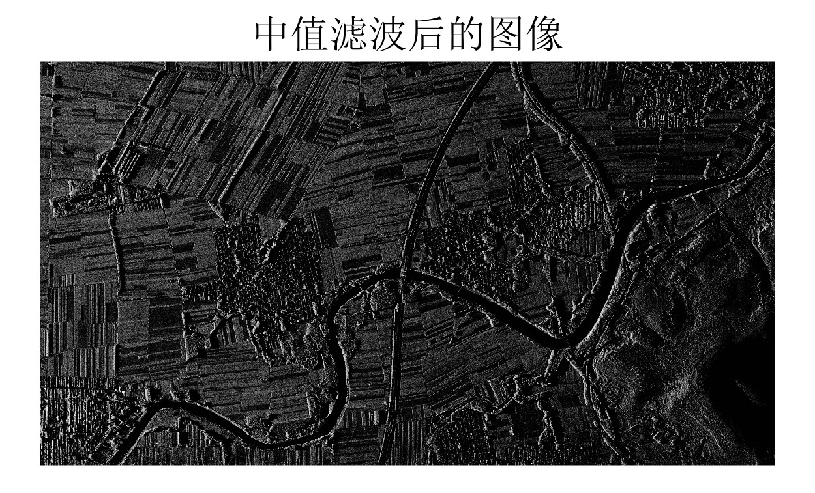
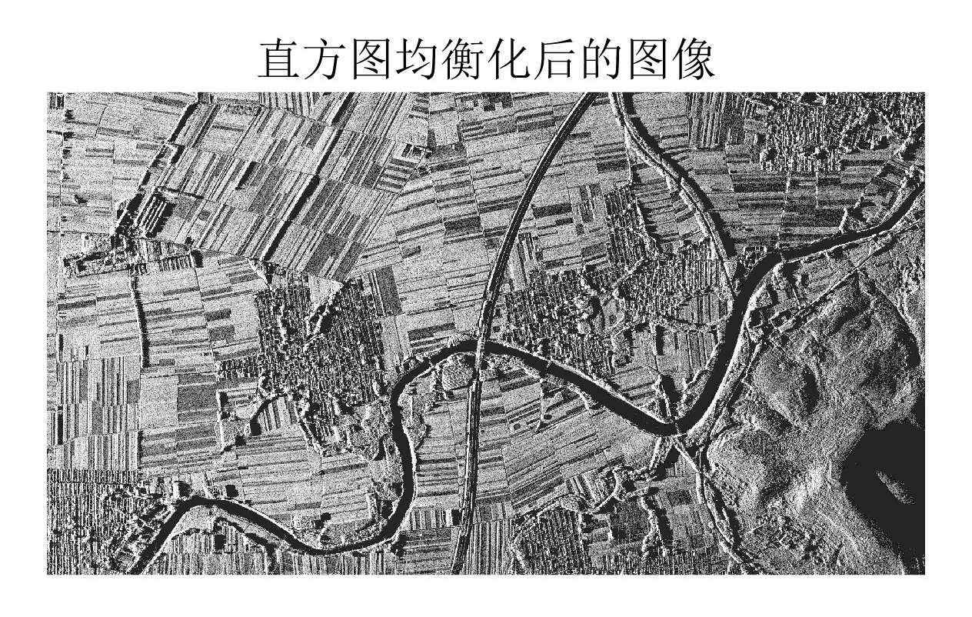
算法实现（中值滤波和直方图均衡）
利用matlab中的medfilt2函数进行中值滤波，滤波器大小选为3。用histeq函数进行直方图均衡。效果如下：

Slide 15
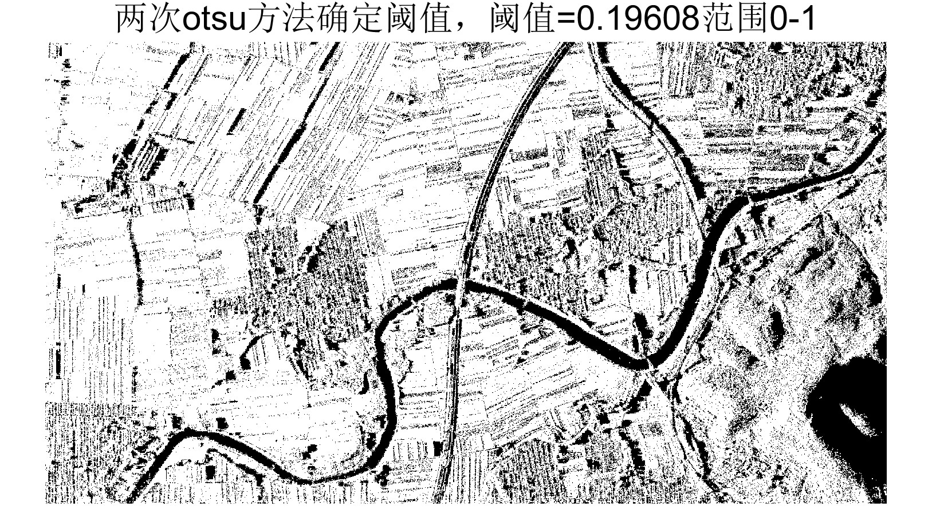
算法实现（两次otsu方法确定阈值）
利用两次otsu方法确定阈值为0.19608（最大值为1），利用graythresh函数确定，再用imbinarize函数对图片进行二值化。

Slide 16
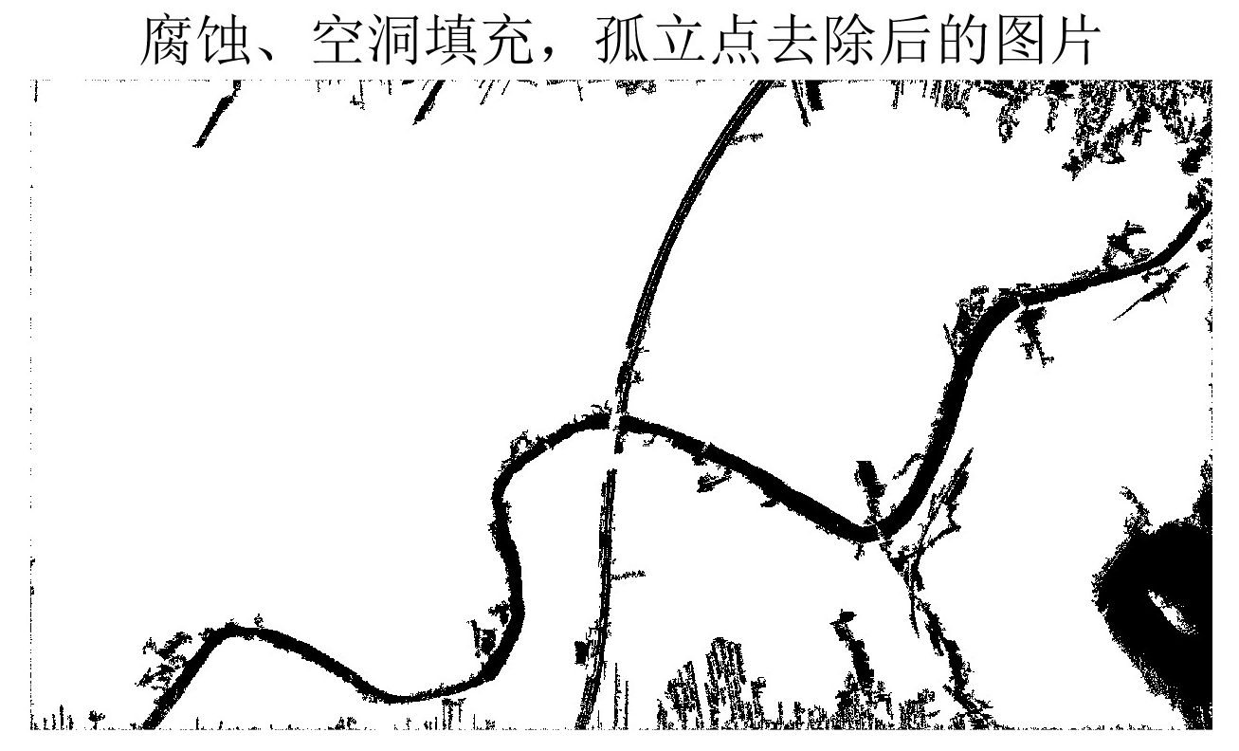
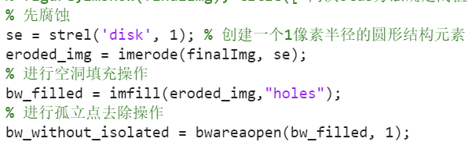
算法实现（对图像进行腐蚀、空洞填充，孤立点去除）
文章中没有说明对图片如何进行腐蚀、空洞填充，孤立点去除等操作。此处我采用一个像素半径为1的圆形结构进行腐蚀，孤立点去除操作参数取1。效果如下
matlab代码截图

Slide 17
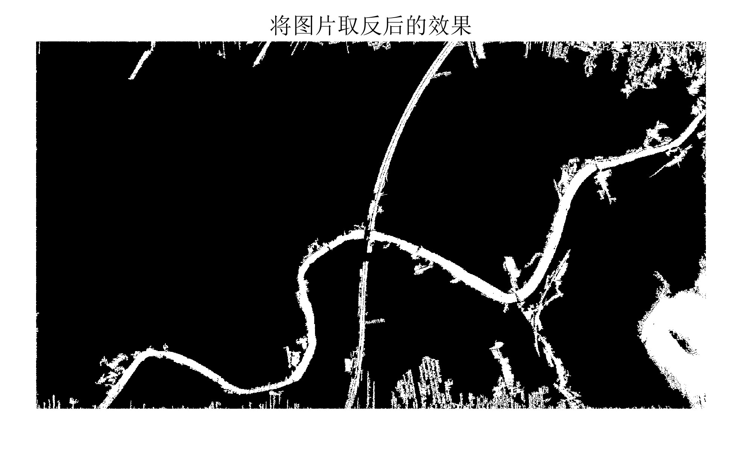
算法实现（图片取反）
利用imcomplement函数将图片取反，白的部分变黑，黑的部分变白。

Slide 18
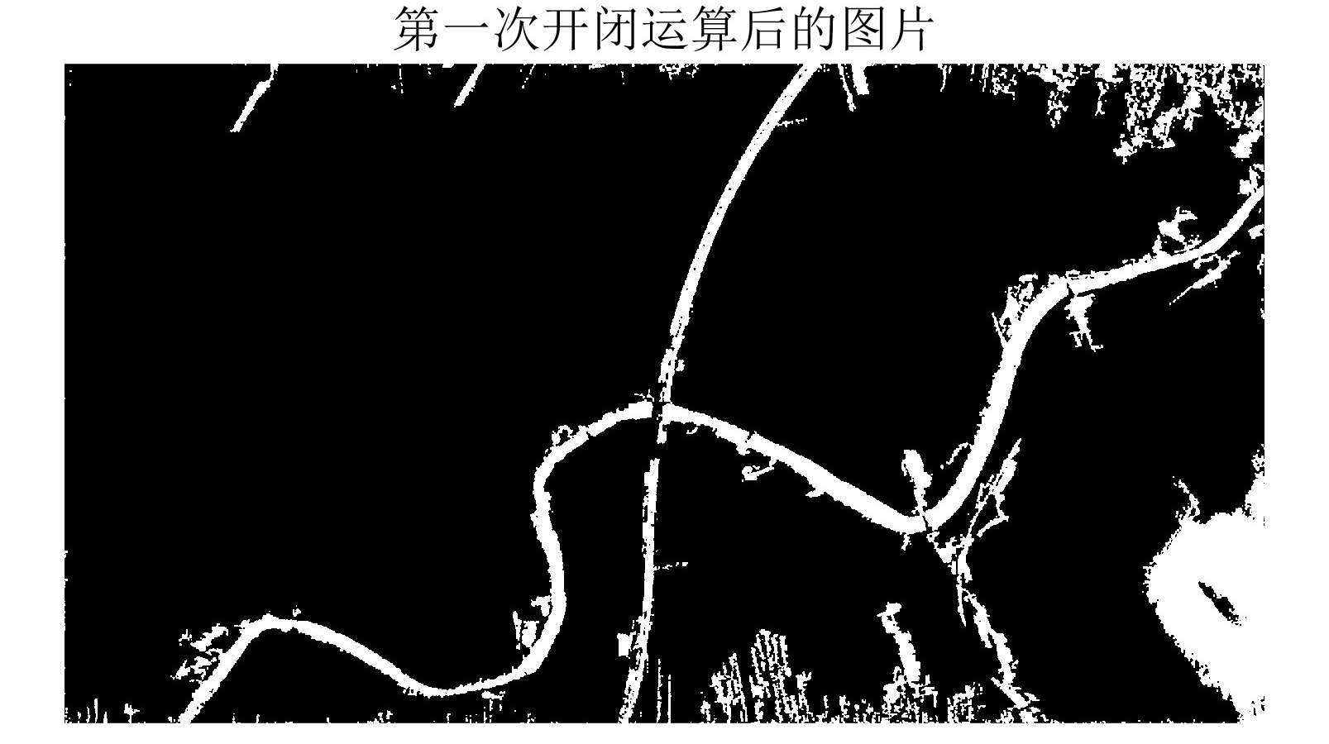
算法实现（第一次开闭运算）
对取反后的图片进行开闭运算，目的为去除毛糙点，文章没有具体说明是如何实现的。此处我先使用像素半径为3的圆形结构进行开运算，再用一个像素半径为2的圆形结构进行闭运算，效果如下：

Slide 19
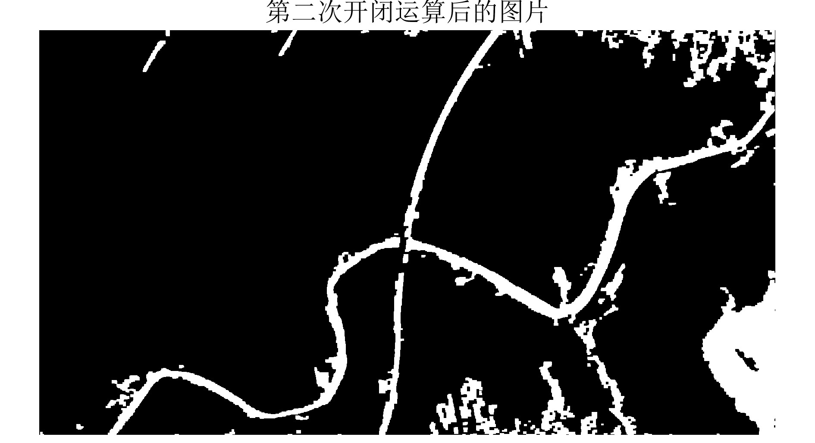
算法实现（第二次开闭运算）
第一次开闭运算消除毛糙点效果不理想，采用矩形结构对图像进行二次开闭运算，大小为10x14像素（若调大第一次运算的结构元素，则可能损失桥梁目标信息）

Slide 20
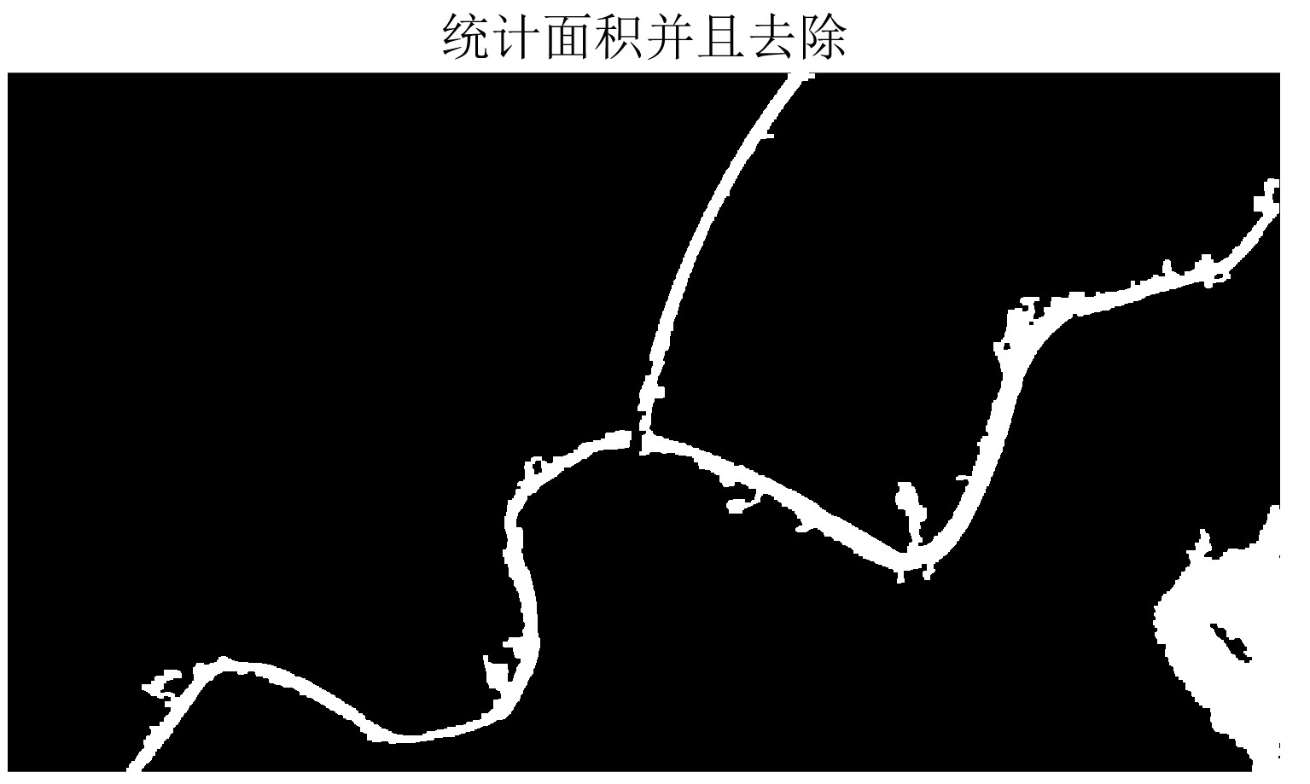
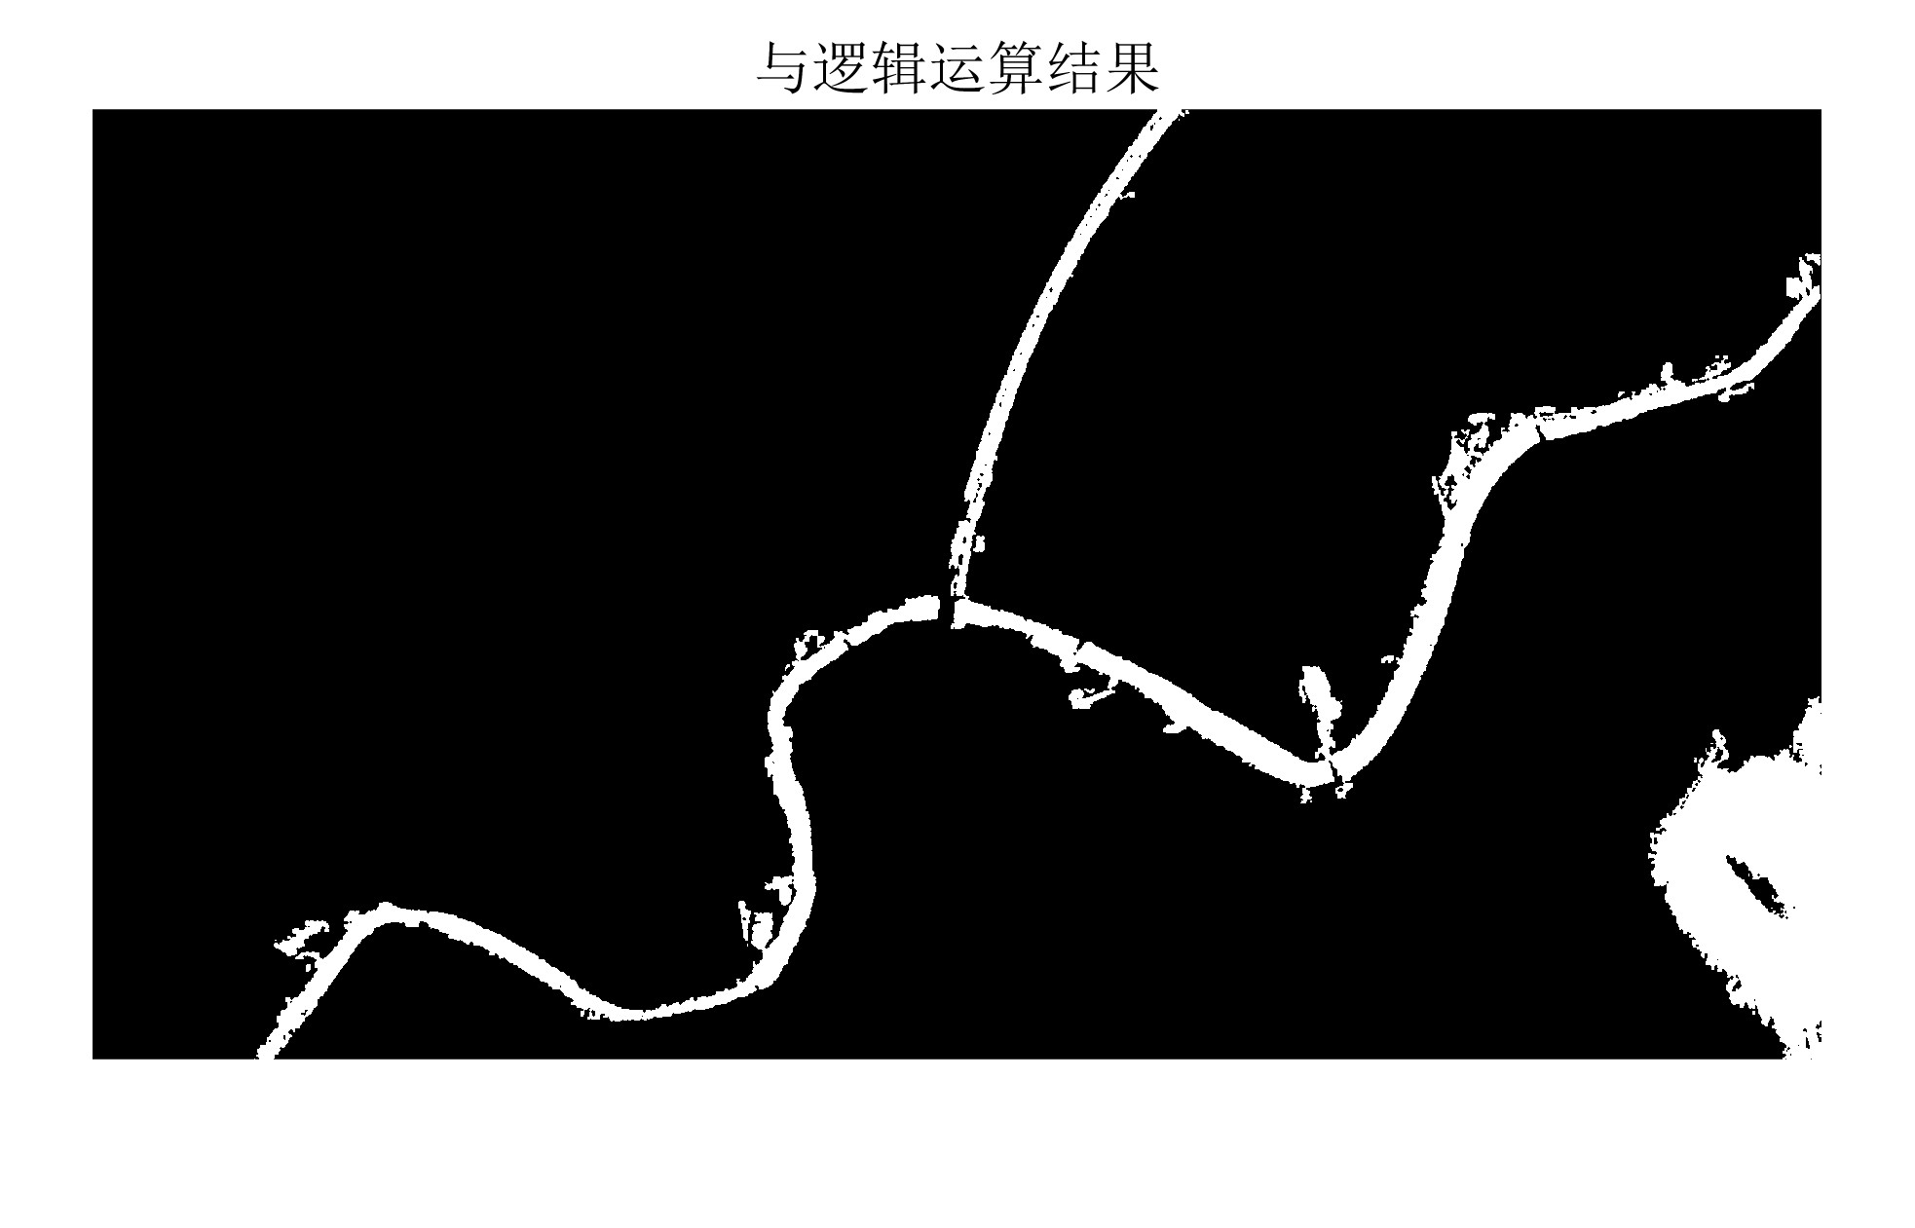
算法实现（连通域+otsu）
利用4联通的方法得到连通域面积，应用otsu方法确定面积阈值，阈值剔除面积过小的连接分量，并进行与运算，效果如下：

Slide 21
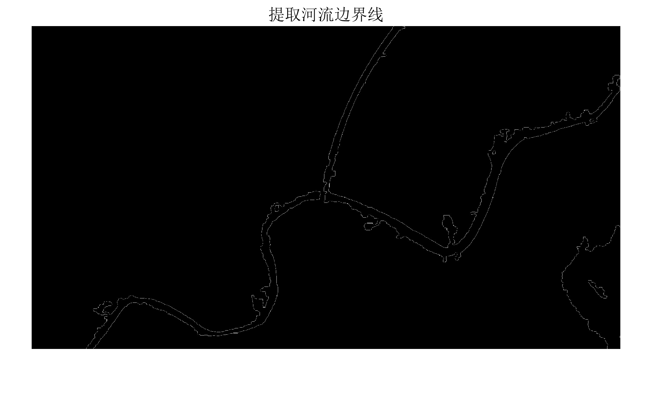
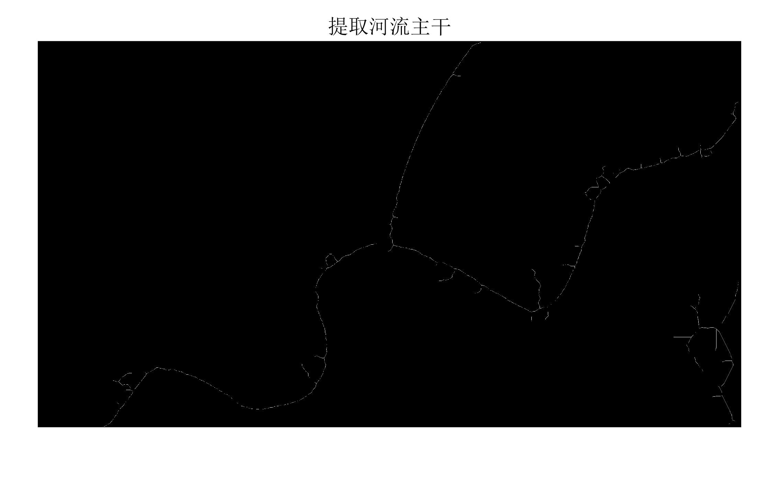
算法实现（提取河流主干与边界）
论文中并未说明是如何提取河流边界与主干的，因此我采用matlab中bwmorph函数，和基于canny算子的edge函数实现对河流主干与边界提取，效果如下。

Slide 22
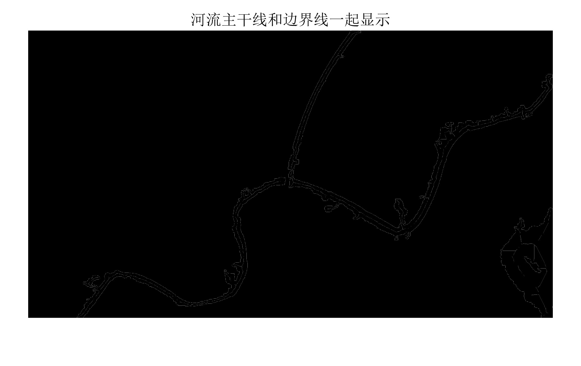
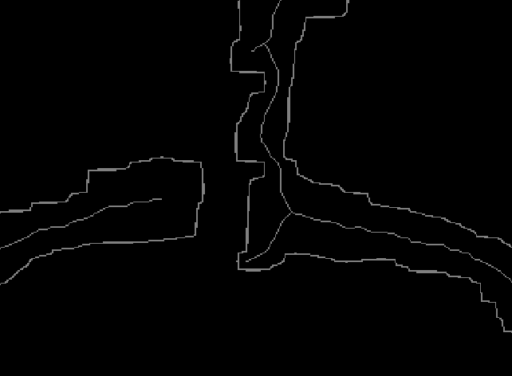
算法实现（提取河流主干与边界）
区别于论文中的效果，河流主干与边界并未相交，这对于搜索区域的确定是一个困扰。将主干与河流重叠显示，如下图所示:
河流主干细节

Slide 23
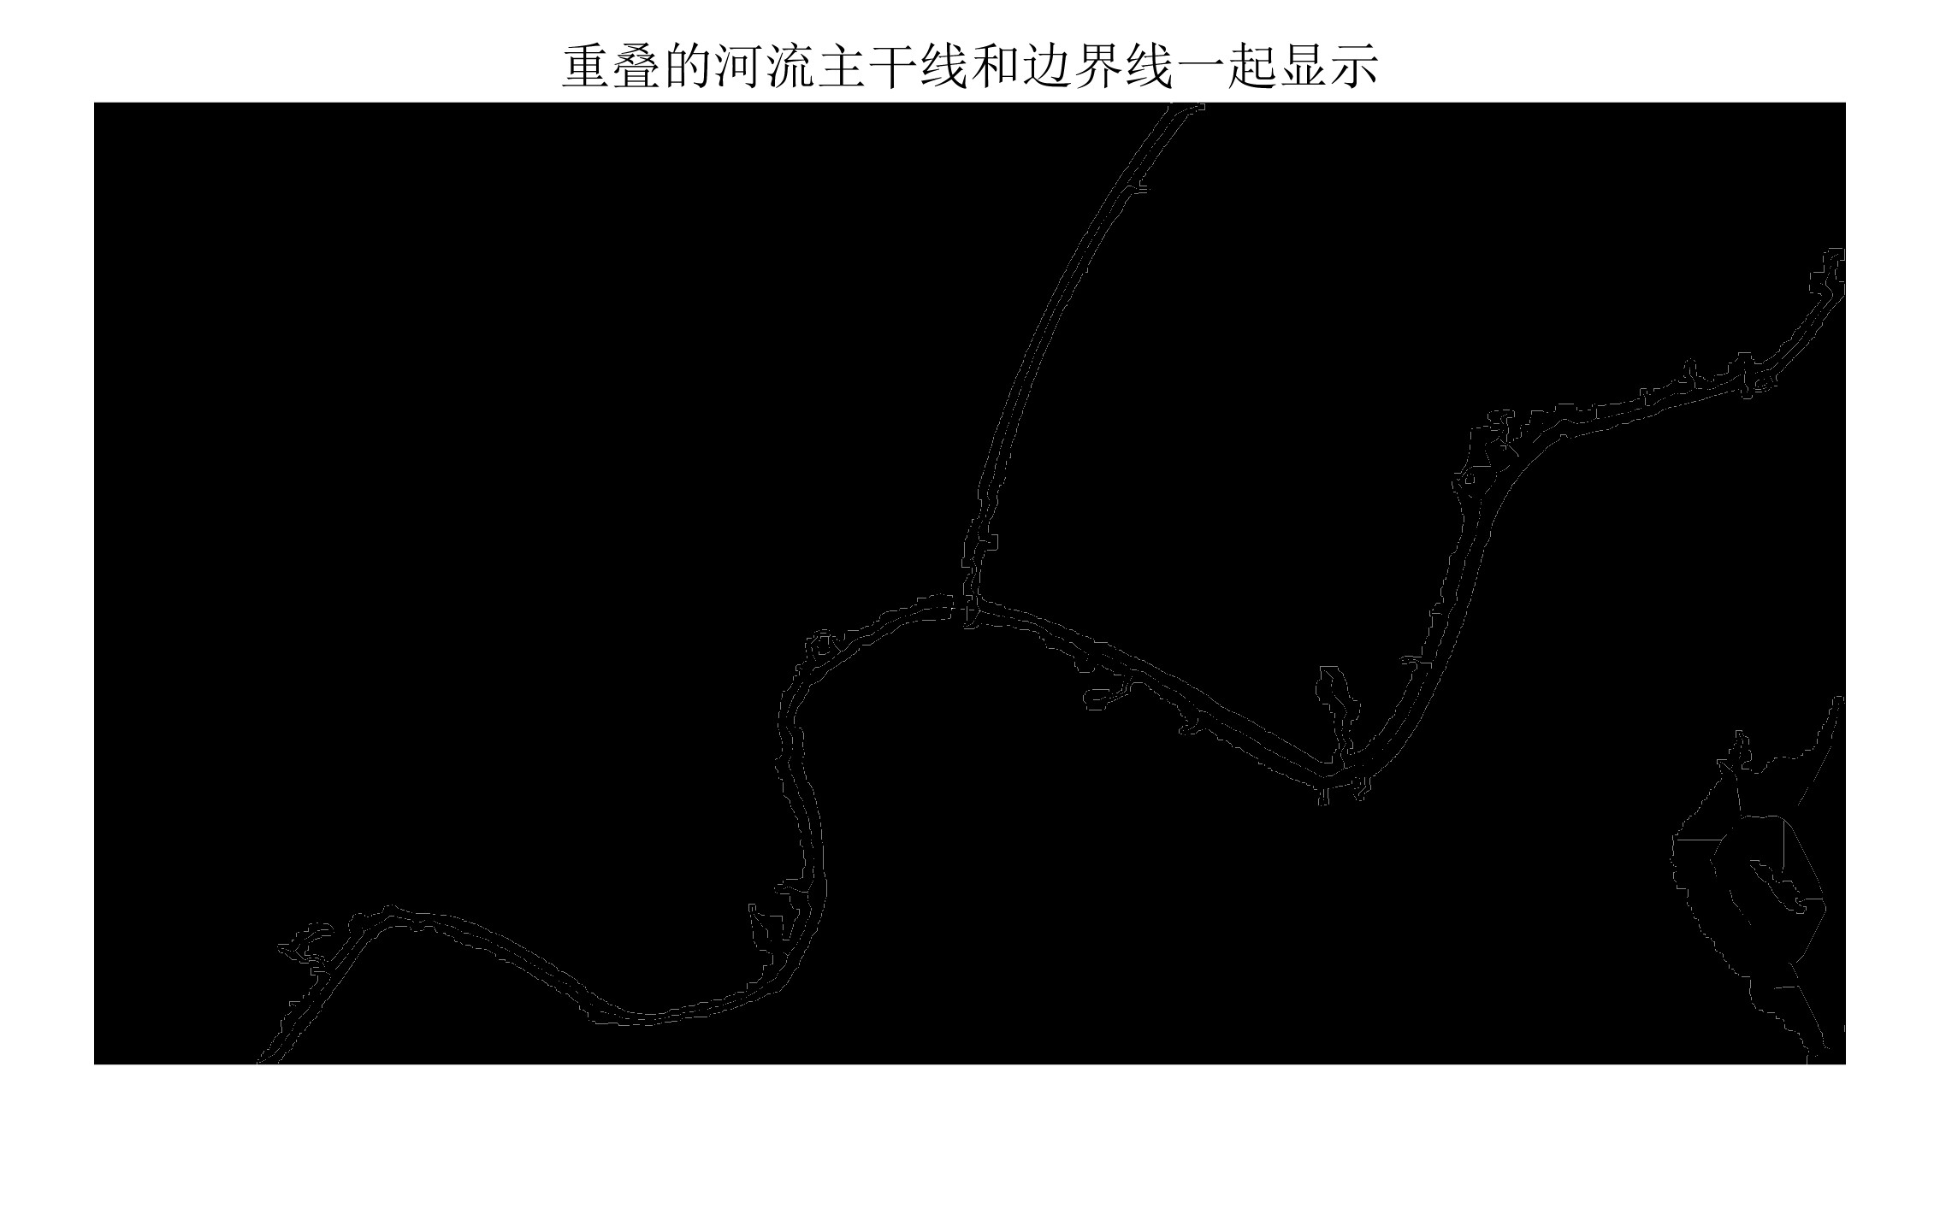
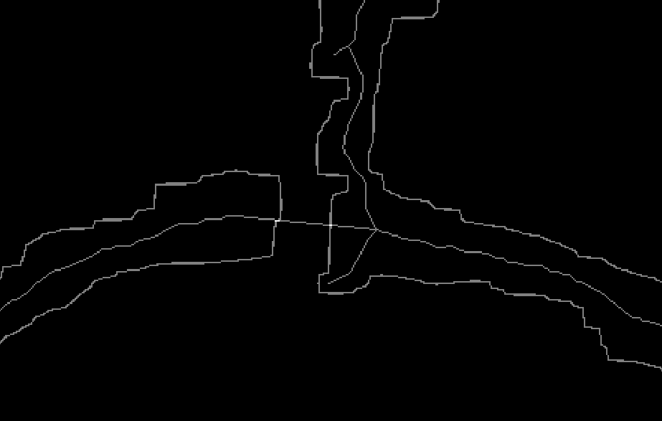
算法实现（提取河流主干与边界）
为了解决河流主干不相交这一问题，针对此图特点，寻找左侧河流主干道最右侧的点，与右侧图片中河流主干道的最左侧的点相连接，从而构造一根直线作为河道，由此可实现河道与边界相交的目的，如下图所示：

Slide 24
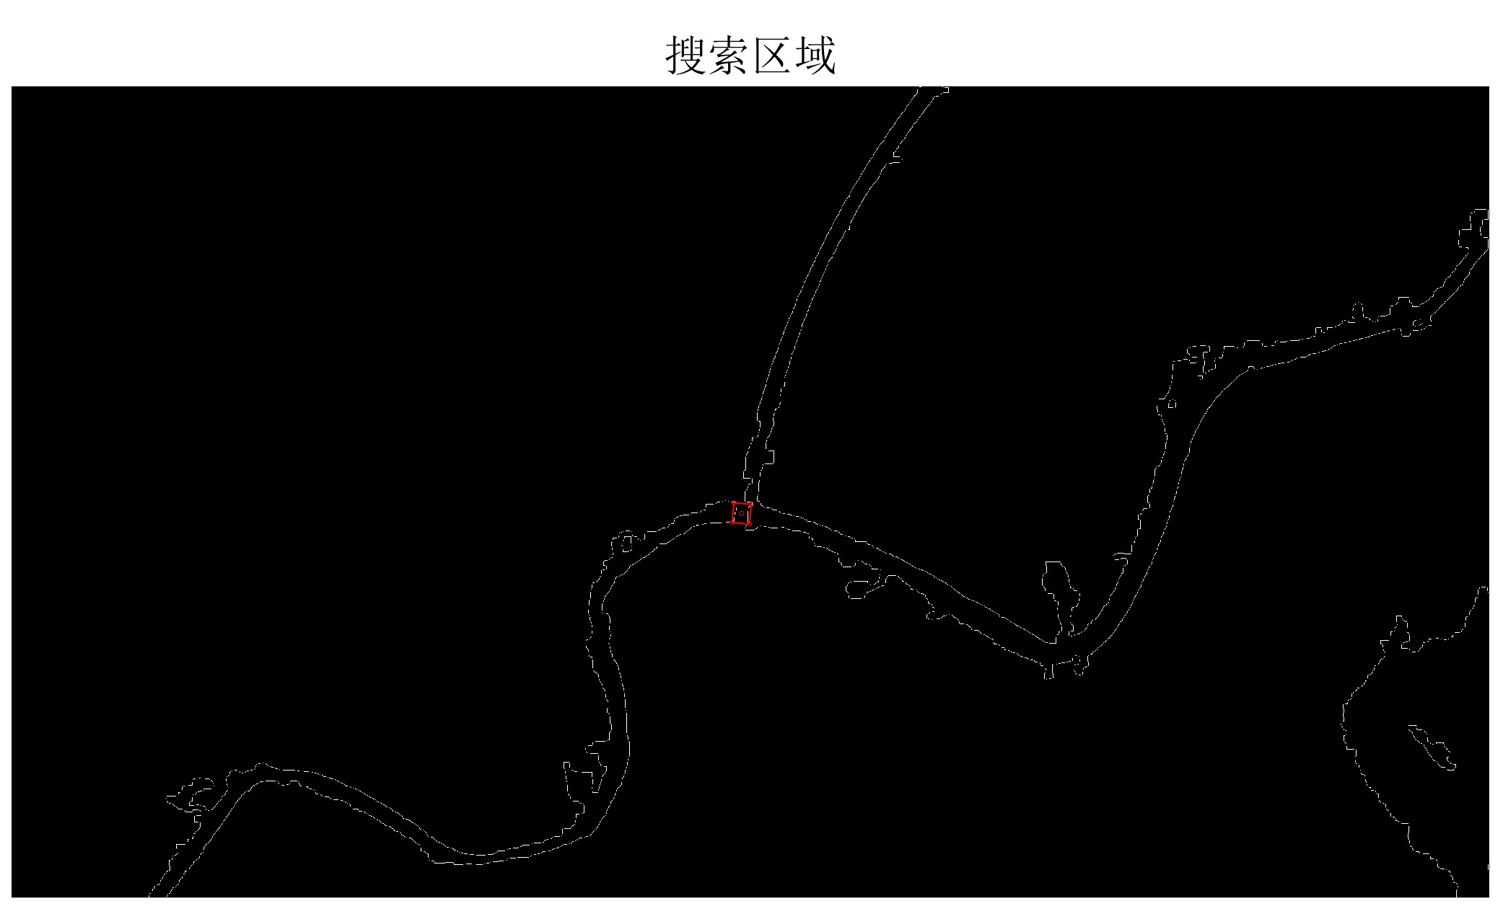
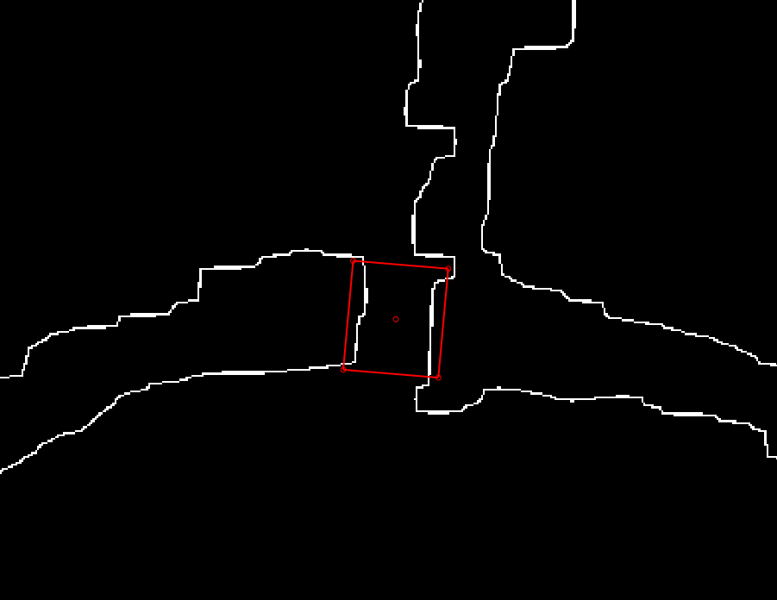
算法实现（提取河流主干与边界）
将连接之后的河流主干图片与河流边界做与运算可求出相交点，接着计算出中点坐标，依照论文的方法设置搜索区域，在此处长设置为1.5d，宽设置为1.3d（经过实验这样能达到最好的效果）。将画的框图和河流边界画在同一张图上。

Slide 25
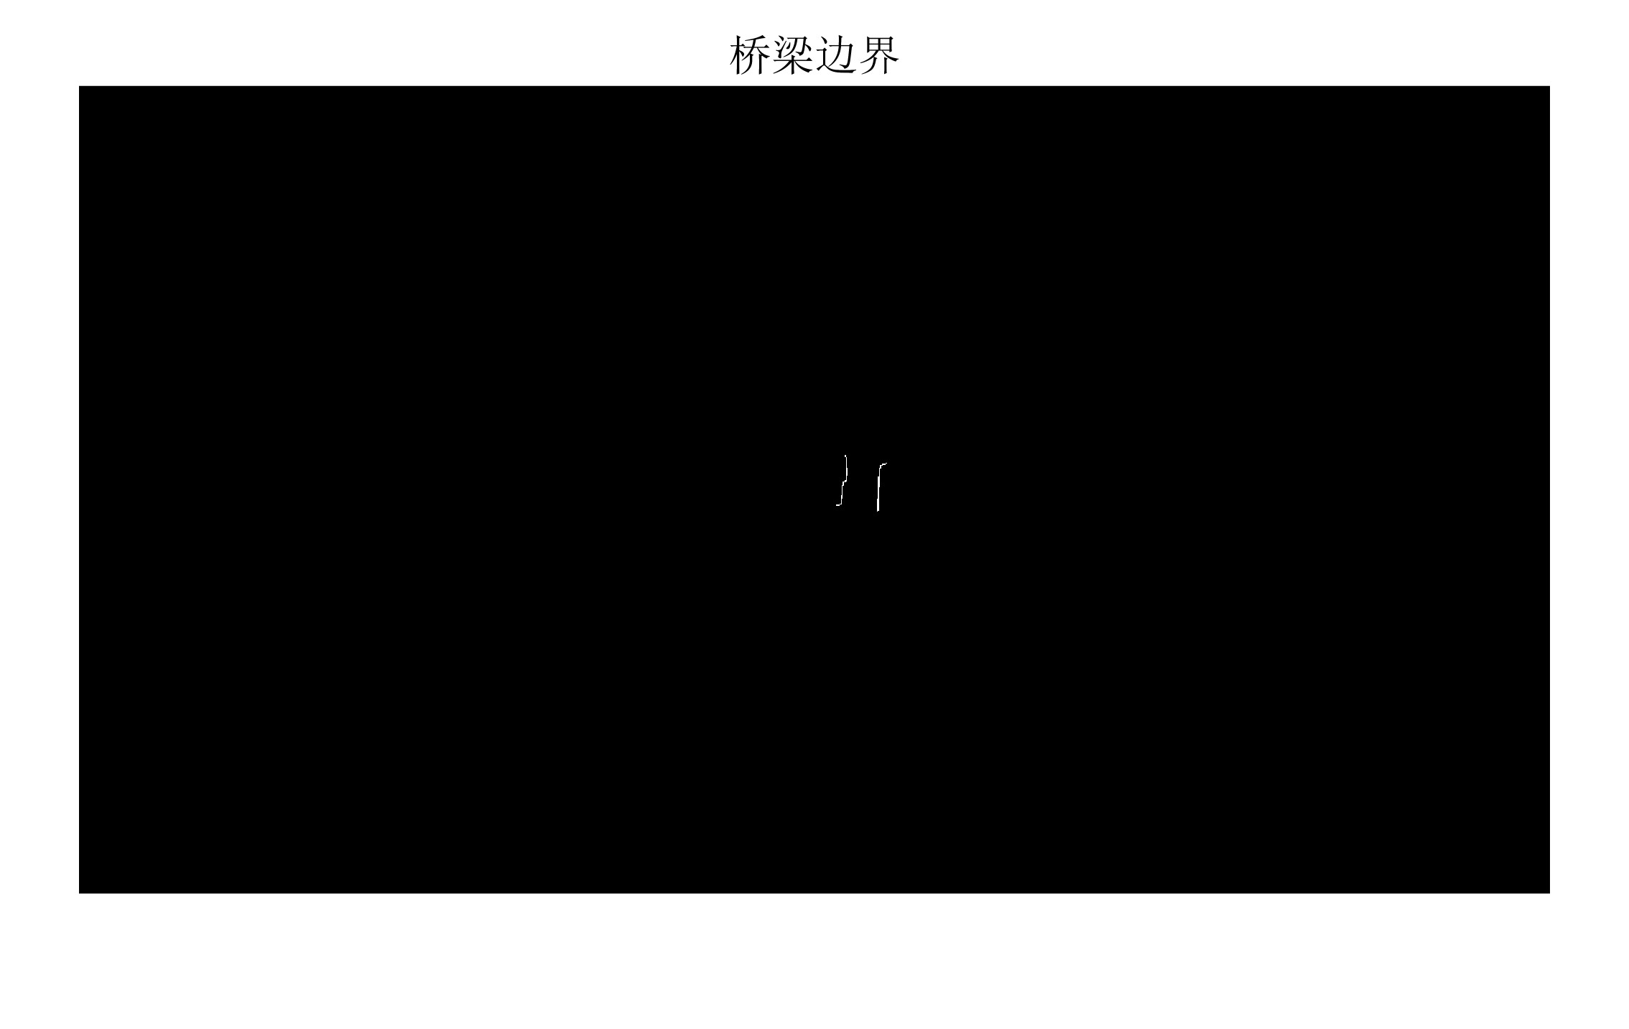
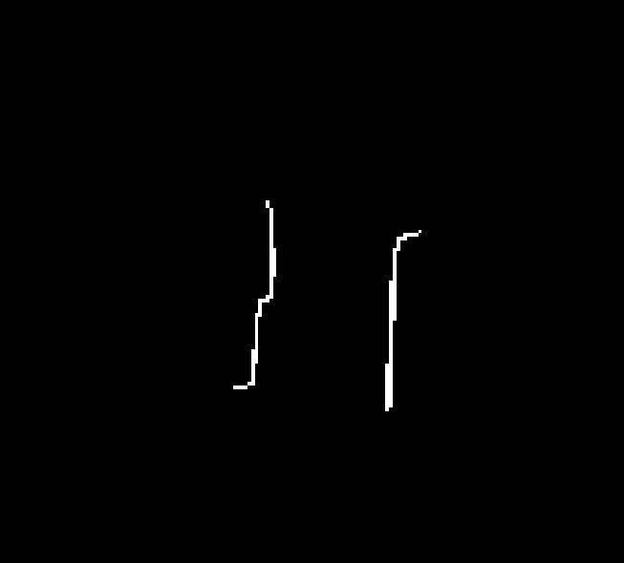
算法实现（提取桥梁边界数据）
利用poly2mask函数基于搜索区域创建掩膜区，与河流边界相乘，能够提取得到桥梁边界区域数据，如图所示

Slide 26
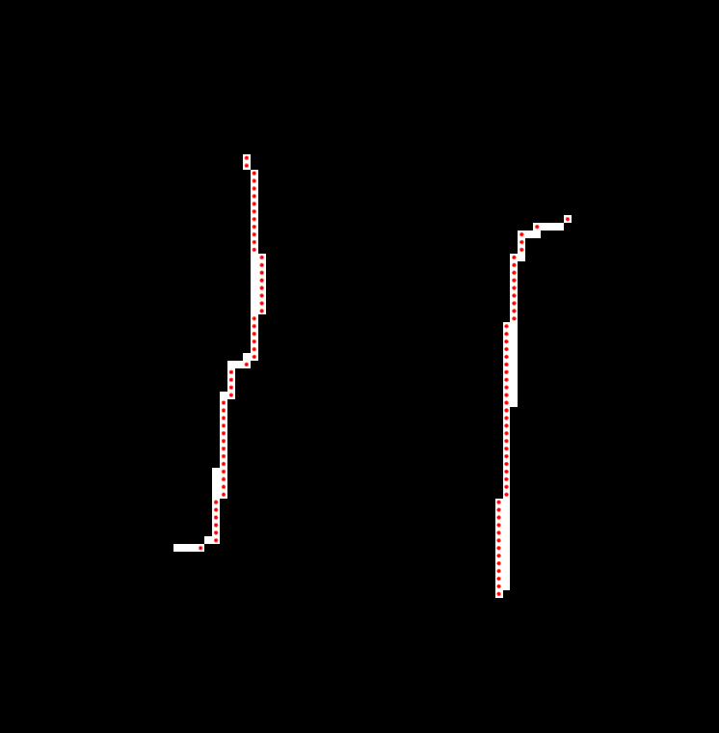
算法实现（数据整理）
观察桥梁区域的数据发现在相同坐标y时对应多个x坐标，因此我对数据进行处理：在相同y坐标下，桥梁左侧数据均取最最右边像素的x坐标，同理，桥梁右侧数据均取最最左边像素的x坐标。进行数据处理之后的效果如图所示:（此部分论文未涉及）

Slide 27
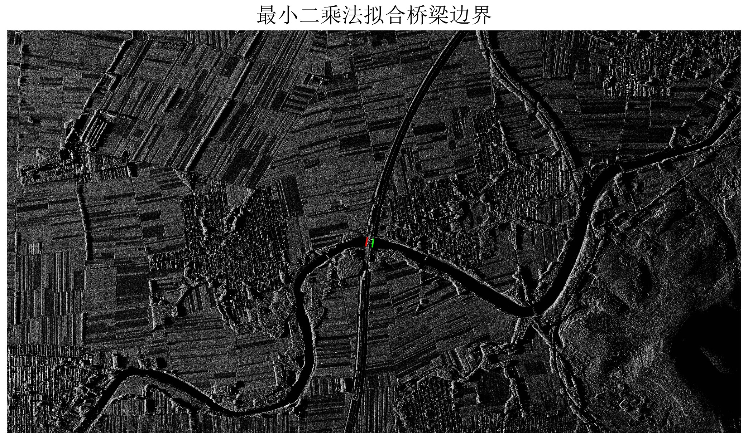
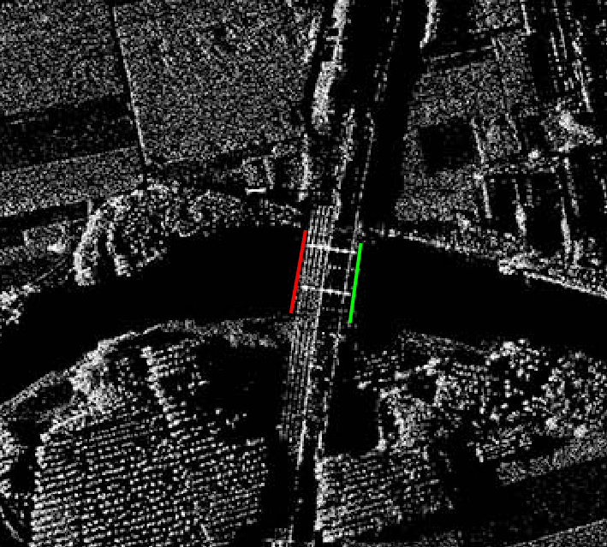
算法实现（提取桥梁）
依据左侧和右侧桥梁的数据，利用polyfit函数对数据进行最小二乘拟合，将拟合后的线段画在原图上，可以得到桥梁区域检测的效果图，如下所示:

Slide 28
分析与总结
这篇论文中的算法主要的关键点包含以下几个方面：
1.确定二值化的阈值，使河流能够与背景信息分离开。论文中采用二次otsu的方法实现阈值的选取。
2.图像的开闭运算，腐蚀，膨胀，连通域面积的选取，这些操作目的是消除除了河流外的多余的像素点，以便更好地得到河流的主干与边界。
3.对河流主干和边界的求取。文章中并没有详细地阐述是如何得到的，但是河流主干与边界的求取是获取搜索区域范围时不可避免的一点。若和我一样直接求河流的主干，河流主干与边界不相交，这样无法获取搜索区域的范围信息，这是一个很困扰的问题。
4.依靠河流主干与边界的交点确定桥梁的边界信息，从而确定出搜索范围，对搜索范围内的数据做最小距离滤除后，依据最小二乘法拟合出桥梁边界，完成自动检测桥梁边界算法的全过程。

Slide 29
分析与总结
高架桥/道路的阴影
方法的不足
该文章的桥梁检测算法十分依赖图像的对比度阈值进行图片二值化，开闭变换消除孤立点等操作。
但在我的SAR图像中，由于建筑物或自然景观的遮挡会造成大片的阴影区域，该阴影区域在进行连通域面积检测时，数值和河流面积相当，这会对河流的检测造成很大的困扰。
山的阴影

Slide 30
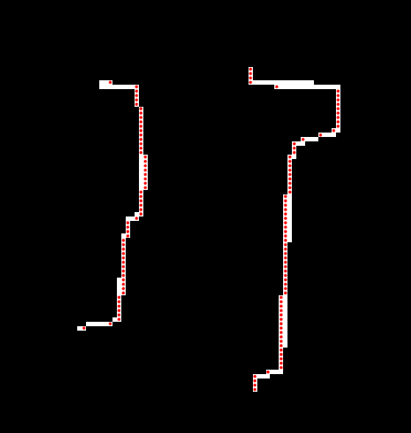
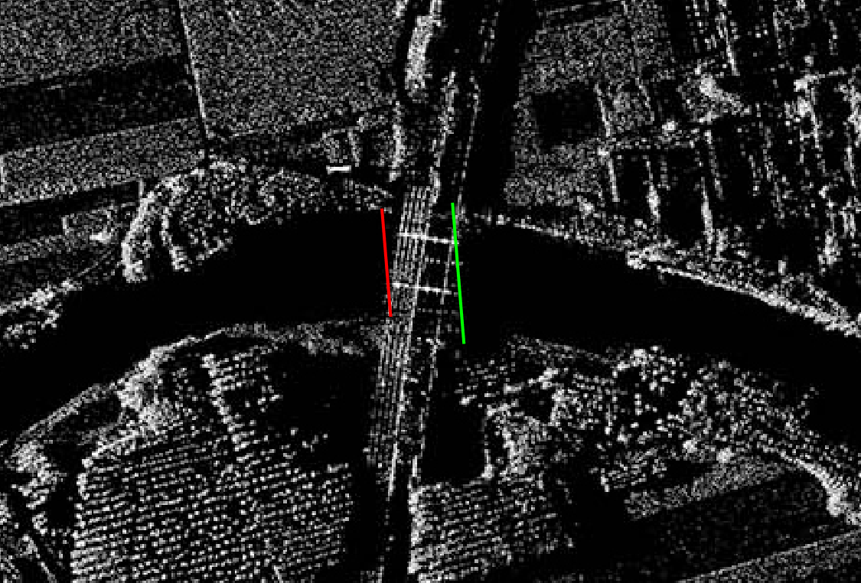
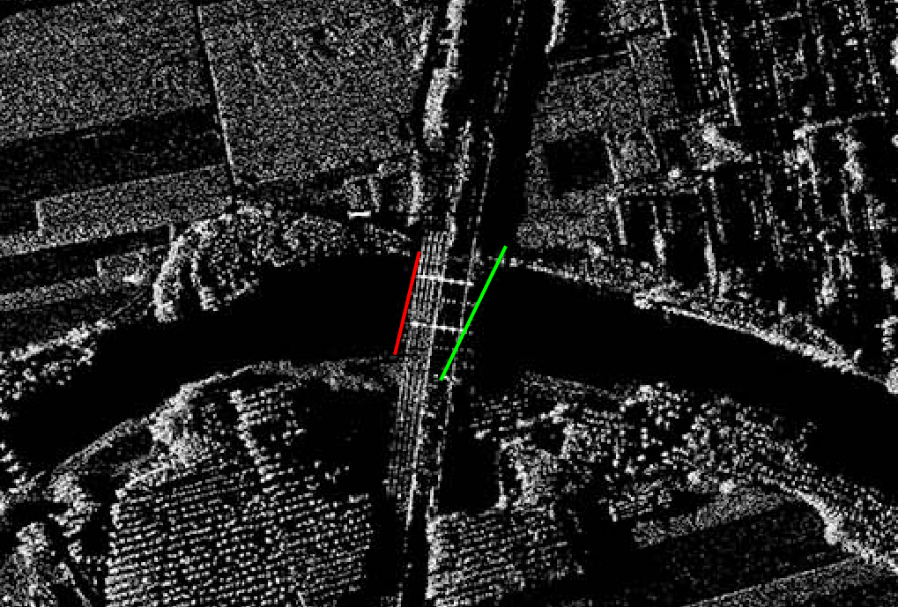
分析与总结
方法的不足
最小距离处直线3个像素点滤除数据后拟合效果
在进行最小二乘拟合时候，边界的形状会影响拟合的结果。我选取的搜索区域长度是1.5d，若再宽一点，则选取的边界变化很大，如右图所示。这种形状的曲线按照文章中过最小距离处直线1-3个像素点的方法滤除数据后再进行最小二乘拟合，结果会造成偏差。
因此将搜索范围设置为长1.5d，宽1.3d。
直接对数据做最小二乘拟合

Slide 31
分析与总结
总结
利用传统的桥梁检测方法限制因素较多，受地物本身的物理特征、形状以及图片的分辨率影响较大，不能做到方法的通用性。
在目前以及未来的图像处理技术的发展与应用中，深度学习技术将会是一种强有力的图像处理手段。卷积神经网络、循环神经网络等技术远远强于传统的图像处理技术，二者结合在未来的科研工作中会极大地帮助我们。

Slide 32

请老师批评指正
魏屹海
2023.6

